Slide 1
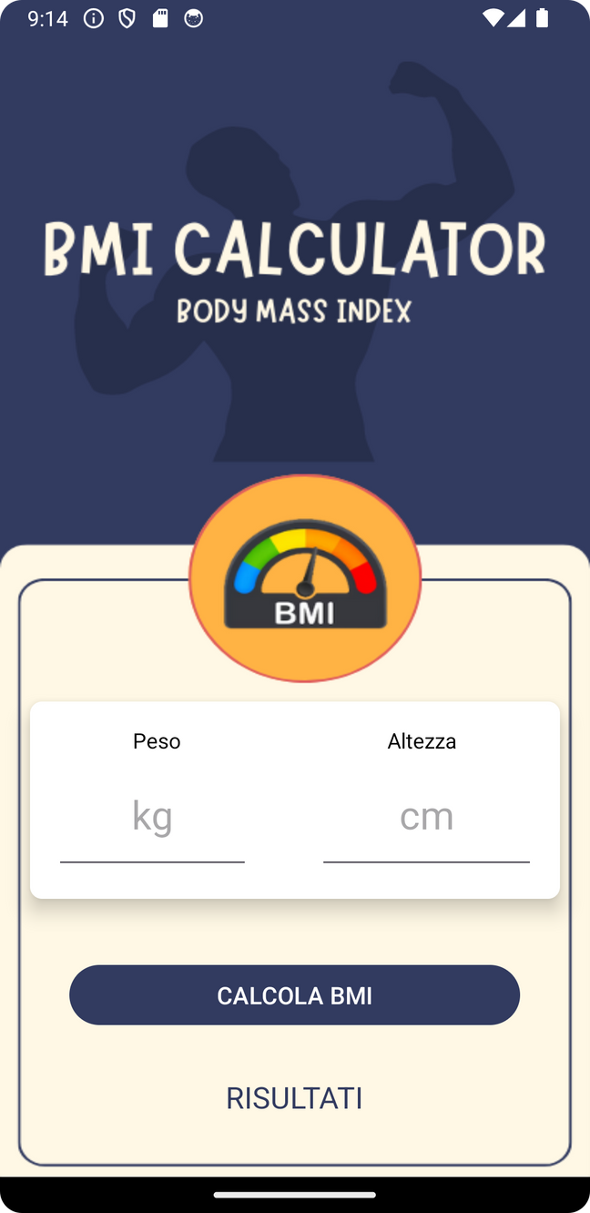
BMI
Calculator
Una semplice applicazione per calcolare il tuo BMI e determinare se sei normopeso, sottopeso o sovrappeso.

Slide 2
Problema
Il sovrappeso e il sottopeso sono problemi di salute comuni, ma molte persone non sanno come monitorarli efficacemente.
Soluzione
"Inserisci semplicemente il tuo peso e la tua altezza, e l'app calcolerà automaticamente il tuo BMI e ti dirà se sei normopeso, sottopeso o sovrappeso."

Slide 3
Elenco delle funzionalità principali
Calcolo del BMI basato su peso e altezza.
01
Interpretazione del BMI con categorie (normopeso, sottopeso, sovrappeso).
02
Interfaccia user-friendly per un facile inserimento dei dati.
03

Slide 4
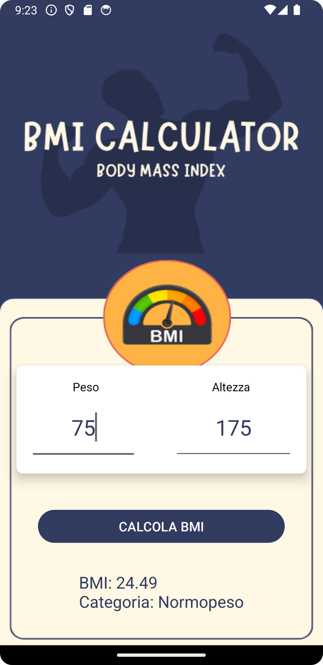

Interfaccia utente
L'interfaccia è progettata per essere intuitiva e facile da usare. Inserisci semplicemente il tuo peso e la tua altezza nei campi dedicati e premi il pulsante per calcolare il BMI.

